Slide 1
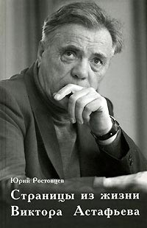
Г. Асбест
Составила: Сытая Елена Григорьевна
Учитель ГБОУ СО «Асбестовская школа-интернат»

Slide 2
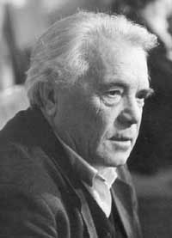
Виктор Астафьев родился 2 мая 1924 года в селе Овсянка, недалеко от Красноярска, в семье Лидии Ильиничны Потылициной и Петра Павловича Астафьева. Он был третьим ребёнком в семье, однако две его старшие сестры умерли в младенчестве.

Slide 3
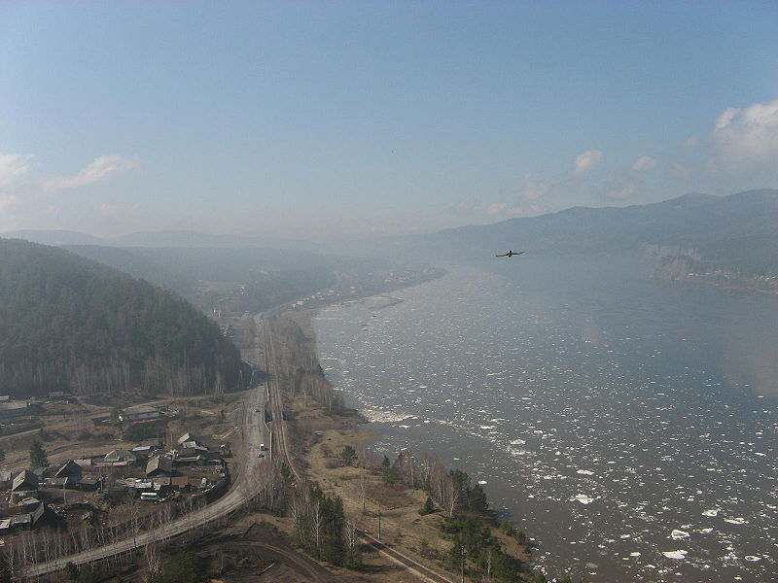
Мальчику Вите было семь лет, когда утонула его мама, Лидия Ильинична. Её он очень любил и страдал без неё.

Slide 4
Заботилась о сироте бабушка Екатерина Петровна.
Склонность к сочинительству у маленького Вити проявилась уже в 5 лет. За это бабушка называла его «хлопушкой», что
по- сибирски значит «врунишка».

Slide 5
О детстве, проведённом с бабушкой Катериной Петровной и оставившим в душе писателя светлые воспоминания, Виктор Астафьев рассказал в первой части автобиографии «Последний поклон».

Slide 6
При живом отце мальчик оказался в детском доме. Он убегал оттуда, скитался, голодал, воровал… единственной радостью были книги, которые подросток читал запоем.

Slide 7
Из родных мест В.П. Астафьев в 1942 году ушел на фронт, был тяжело ранен.

Slide 8
Герой Социалистического Труда, Лауреат Государственной премииСССР (1978, 1991) «Триумф», Государственной премии России (1996, 2003 (посмертно)), Пушкинской премии фонда Альфреда Тепфера (ФРГ;1997). .

